Slide 1
Top 10 Länder nach Anzahl neuer COVID-19-Fälle
176.693.988 Fälle (-5,9% im Vergleich zu Vorwoche)
3.830.304 Todesfälle (2,2%)
Land | Fälle kumulativ | Neue Fälle (7T) | Veränderung % (7T) | Trend | 7T-Inzidenz/ 100.000 Ew | R (7T) | CFR % | Mind. eine Dosis* | Vollst. Geimpft*
Indien | 29.700.313 | 517.192 | -30,2 | ▼ | 37,5 | 0,76 | 1,3 | 15,3% | 3,5%
Brasilien | 17.533.221 | 496.092 | 20,2 | ▲ | 233,4 | 1,04 | 2,8 | 27,1% | 11,2%
Kolumbien | 3.802.052 | 190.450 | 6,3 | ▲ | 374,3 | 1,02 | 2,6 | 18,3% | 7,6%
Argentinien | 4.172.742 | 163.971 | -14,4 | ▼ | 362,8 | 0,89 | 2,1 | 29,6% | 7,7%
Russische Föderation | 5.264.047 | 96.098 | 39,7 | ▲ | 65,9 | 1,22 | 2,4 | 12,8% | 9,9%
USA | 33.163.632 | 90.720 | -17,2 | ▼ | 27,4 | 0,94 | 1,8 | 52,3% | 43,8%
Iran | 3.060.135 | 69.421 | 25,6 | ▲ | 82,7 | 1,04 | 2,7 | 4,7% | 1,0%
Indonesien | 1.950.276 | 64.334 | 31,8 | ▲ | 23,5 | 1,21 | 2,8 | 7,8% | 4,3%
Südafrika | 1.774.312 | 61.373 | 61,8 | ▲ | 103,5 | 1,33 | 3,3 | 3,3% | 0,8%
Vereinigtes Königreich | 4.589.818 | 54.060 | 31,7 | ▲ | 79,6 | 1,28 | 2,8 | 80,1% | 58,2%
Quelle: WHO, Stand: 17.06.2021; *https://ourworldindata.org/covid-vaccinations, 16.06.2021

Slide 2
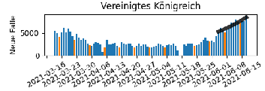
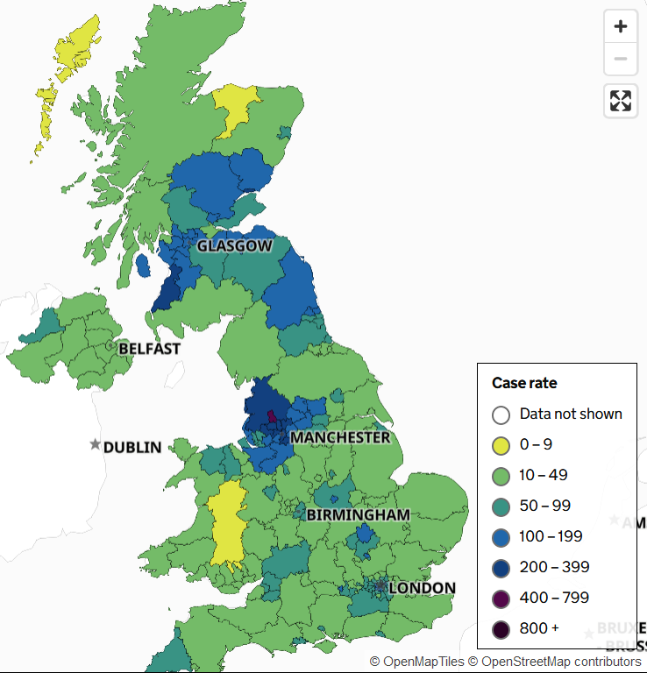
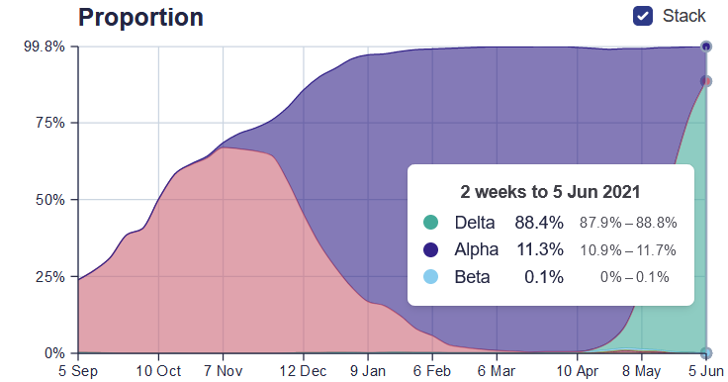
Vereinigtes Königreich (UK)
7T-Inzidenz: 79,6/100.000 Ew. (WHO 17.06.2021)
Fälle 7T: 54.060 (+32%)
R eff 7T: 1,28
Todesfälle 7T: 66 (0%)
80,1% 1. Impfdosis | 58,2% vollständig geimpft (PHE, 15.06.2021)
Anstieg Krankenhausaufnahmen um 43% (1.324 Fälle/7 Tage)
Regional sehr unterschiedliches Geschehen
Delta-Variante (B.1.617.2): 96% aller sequenzierten/ genotypisierten Fälle
insgesamt 3.424 Fälle (PHE, 19.5.2021)
14-Tage-Trend; WHO, 17.06.2021
7-T-Inzidenzen; PHE, 12.06.2021
Anteil Varianten, Datenstand 05.06.2021
Notes:
Quellen:
https://covid19.who.int/
https://coronavirus.data.gov.uk/
https://assets.publishing.service.gov.uk/government/uploads/system/uploads/attachment_data/file/993879/Variants_of_Concern_VOC_Technical_Briefing_15.pdf
https://covid19.sanger.ac.uk/lineages/raw?lineage=B.1.617.2&colorBy=p
Kriterien Öffnung England:
Each stage will be a minimum of five weeks apart. Four conditions must be met at each stage before proceeding to the next one:
The coronavirus vaccine programme continues to go to plan
Vaccines are sufficiently reducing the number of people dying with the virus or needing hospital treatment
Infection rates do not risk a surge in hospital admissions
New coronavirus variants do not fundamentally change the risk of lifting restrictions
(Source: https://www.bbc.com/news/explainers-52530518).

Slide 3
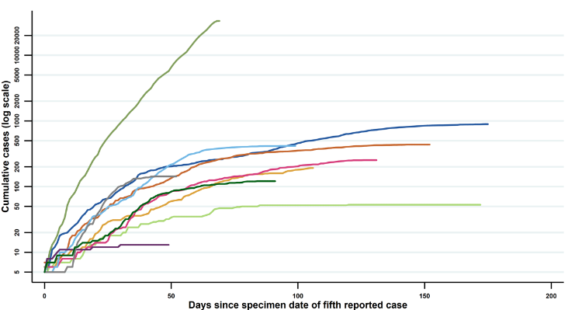
Delta-Variante (B.1.612.2) vs. Alpha (B1.1.7) (UK)
Erhöhte Übertragbarkeit: aOR 1,64 im Vgl. zu Alpha
Verdopplungszeit 11 Tage
Sek. Attackrate höher als bei Alpha
Reisende α: 1,5% vs. δ: 2,4%
Nicht-Reisende α: 8,0% % vs. δ: 11,3 %
Erhöhte Krankeitsschwere verglichen mit zeitgleichen Alpha-Fällen
Erhöhtes Risiko für Hospitalisierung innerhalb 14 Tagen: HR 2,26 (England)
28-Tages Fall-Sterblichkeit (CFR) für Delta niedrig: 0.1% (cave: time-lag)
Kumulative Fälle in England durch Varianten
Notes:
- Erhöhte Übertragungswahrscheinlichkeit: aOR 1,64 im Vgl. zu Alpha: pair-matched case-control study for household transmission, matching für „Landkreis“, 14-Tageszeitraum und Eigentumsverhältnis; OR adjustiert für Alter, Geschlecht, ethnische Zugehörigkeit, Index der multiplen Deprivation und Impfstatus des Indexfalls
Quellen:
Risk assessment vom 10.06.2021: https://assets.publishing.service.gov.uk/government/uploads/system/uploads/attachment_data/file/992981/10_June_2021_Risk_assessment_for_SARS-CoV-2_variant_DELTA.pdf
Risk assessment framework: https://assets.publishing.service.gov.uk/government/uploads/system/uploads/attachment_data/file/988614/Risk_assessment_framework_for_SARS-CoV-2_variants_20210521.pdf
15. Technical briefing: https://assets.publishing.service.gov.uk/government/uploads/system/uploads/attachment_data/file/993198/Variants_of_Concern_VOC_Technical_Briefing.pdf
14. Technical briefing: https://assets.publishing.service.gov.uk/government/uploads/system/uploads/attachment_data/file/991343/Variants_of_Concern_VOC_Technical_Briefing_14.pdf
Impfeffektivität Preprint vom 14.6.2021: https://www.gov.uk/government/news/vaccines-highly-effective-against-hospitalisation-from-delta-variant
Household transmission: https://khub.net/documents/135939561/405676950/Increased+Household+Transmission+of+COVID-19+Cases+-+national+case+study.pdf/7f7764fb-ecb0-da31-77b3-b1a8ef7be9aa

Slide 4
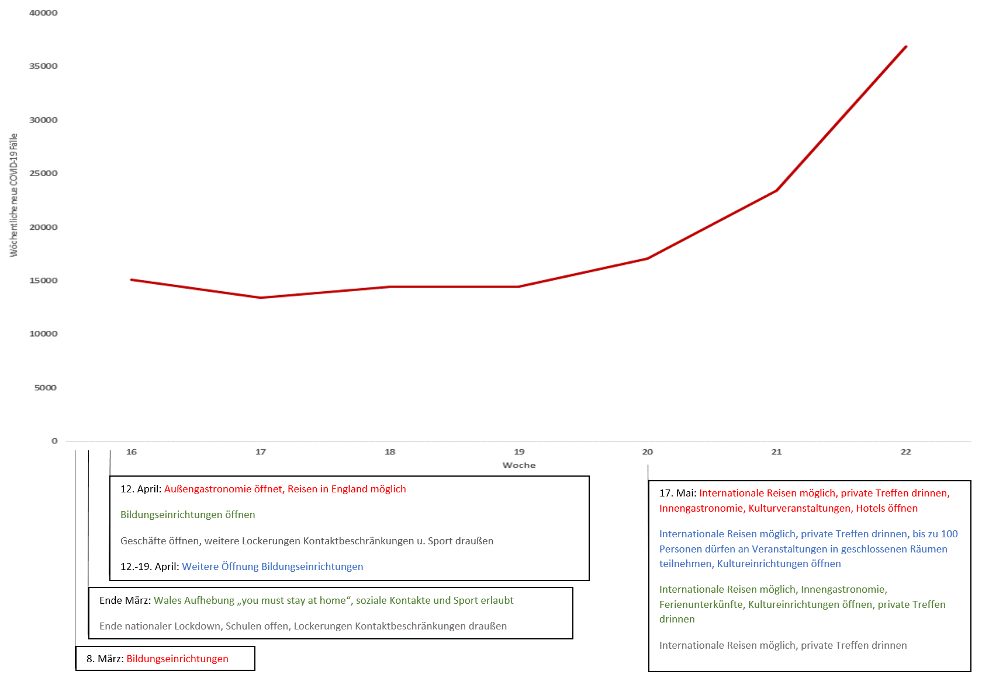
Maßnahmen im Vereinigten Königreich (UK)
Roadmap – 4 Lockerungsschritte
8.3.: Öffnungen von Bildungseinrichtungen
12.4.: Außengastronomie geöffnet, Reisen in England möglich
17.5.: Internationale Reisen möglich, Innengastronomie, Kulturveranstaltungen, Hotels öffnen, Lockerungen private Treffen, Aufhebung Maskenpflicht in Klassenräumen
Strengere Regeln für Gegenden mit hoher Verbreitung Delta Variante (B.1.617.2)
Letzter Schritt 4 wurde um 4 Wochen verschoben (geplant für 19.07.)
Ab 15.6. Impfungen ab Altersgruppe 21, Diskussion über Impfpflicht bei med. Personal
Wöchentliche COVID-19 Fälle und Maßnahmen UK, KW16 – 22, 2021
Rot = England
Blau = Schottland
Grün = Wales
Grau = Nordirland
Quelle: Public Health England, 13.06.2021
BBC, Gov.uk, 14.06.2021
Notes:
Lockerungsschritte für Ende Juni stehen in Schottland, Wales und Nordirland noch aus. In England wurden jüngst die für den 21.6.2021 vorgesehenen Lockerungen abgesagt.
In allen 4 Nations:
Keine Lockerung der Maskenpflicht
Keine Ausnahmen für geimpfte Personen (weder im Land noch bei Einreise)
Struktur der Öffnungspläne:
Lockerungen in England, Schottland und Wales nach ähnlichem Prinzip:
Festgelegter Zeitplan für Öffnungsschritte, sofern bestimmte public health-Kriterien gewährleistet sind. Strenge der Maßnahmen lokal differenziert festgelegt, je nach Alert-Level der Örtlichkeit (0-4, strengstes Niveau).
Nordirland: kein festgelegter Zeitplan mit Öffnungsschritten. Stattdessen Öffnungsplan veröffentlicht, der 9 gesellschaftliche Teilbereiche (“Pathways“, z.B. Arbeit, Zuhause, Kultur…) umfasst. Dort sind Öffnungen in 4 Phasen vorgesehen. Diese Phase sehen die für den Teilbereich vorgesehenen Lockerungsschritte vor. Die Lockerungsschritte müssen in den gesellschaftlichen Teilbereichen nicht im gleichen Tempo verlaufen (z.B. könnte Kultur bereits weiter geöffnet sein als Einkaufen – fiktives Beispiel). Über Öffnungsschritte in den einzelnen Sektoren wird in monatlich (April bis Juni) stattfindenden Reviews der Regierung entschieden.
Weitere Maßnahmen in weiteren Bereichen zur Bekämpfung der Delta (B1.617.2)-Variante: - Maßnahmen wie Surge-Tests, Rückverfolgung, Isolationsunterstützung und Maximierung der Impfstoffaufnahme werden schnell im Großraum Manchester und in allen Gebieten des Lancashire County Council umgesetzt. - Rückgang der Fälle in Bolton nach der Einführung zusätzlicher Maßnahmen Reaktion, um die Verbreitung der Variante zu unterdrücken und Übertragungsketten zu unterbrechen
Quellen:
https://www.gov.uk/government/news/prime-minister-sets-out-roadmap-to-cautiously-ease-lockdown-restrictions
https://www.gov.uk/government/news/further-measures-in-additional-areas-to-tackle-delta-b16172-variant

Slide 5
Zusammenfassung Situation UK
Delta-Variante mittlerweile landesweit über 90% der Fälle
Übertragbarkeit 64% höher als Alpha-Variante
Anstieg Krankenhausaufnahmen um 43%, Todesfälle stabil
80% der aktuellen Hospitalisierungen nicht oder nur mit 1 Dosis geimpft
Großteil Fälle <50 Jahre
Impfeffektivität gegen Hospitalisierung hoch
BioNTech: 94% nach 1. Dosis | 96% nach 2. Dosis
AstraZeneca: 72% nach 1. Dosis | 92% nach 2. Dosis
Anstieg der Fallzahlen vermutlich aufgrund Kombination verschiedener Faktoren (Delta-Variante, Lockerung von Maßnahmen, ungeimpfte Bevölkerungsgruppen)
Notes:
Hinweis: Digitales EU COVID-Zertifikat: Die Mitgliedstaaten entscheiden ebenfalls selbst darüber, ob sie eine Impfbescheinigung bereits nach einer Dosis oder erst nach Abschluss eines vollständigen Impfzyklus akzeptieren.
15. Technical briefing: https://assets.publishing.service.gov.uk/government/uploads/system/uploads/attachment_data/file/993198/Variants_of_Concern_VOC_Technical_Briefing.pdf
Digitales EU COVID Zertifikat: https://ec.europa.eu/info/live-work-travel-eu/coronavirus-response/safe-covid-19-vaccines-europeans/eu-digital-covid-certificate_de
https://www.gov.uk/government/speeches/oral-statement-on-easing-of-coronavirus-restrictions

Slide 6
Back up

Slide 7
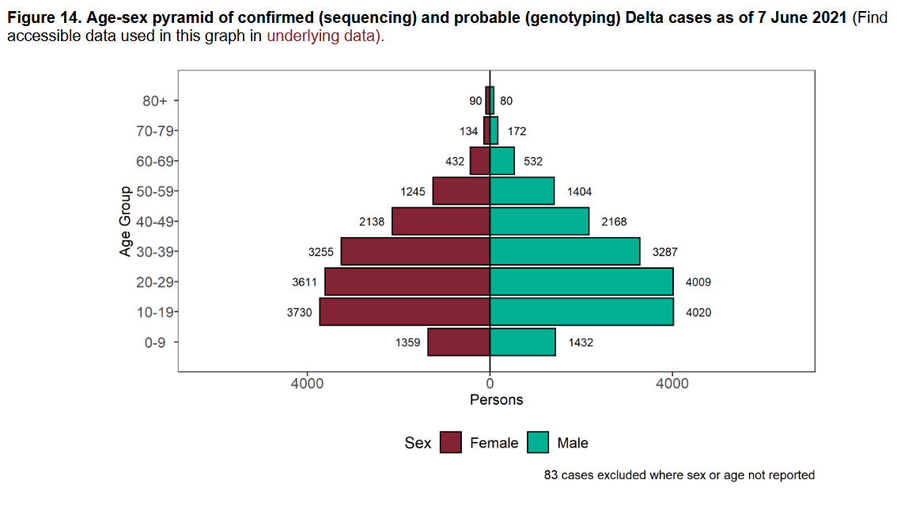
Delta-Variante (B.1.612.2) ,Geschlecht und Alter (UK)
Altersverteilung bei Männern und Frauen gleich
Vorrangig junge Menschen, etwas häufiger Männer (Ausbrüche z.B. in Universitäten)
Notes:
15. Technical briefing: https://assets.publishing.service.gov.uk/government/uploads/system/uploads/attachment_data/file/993198/Variants_of_Concern_VOC_Technical_Briefing.pdf

Slide 8
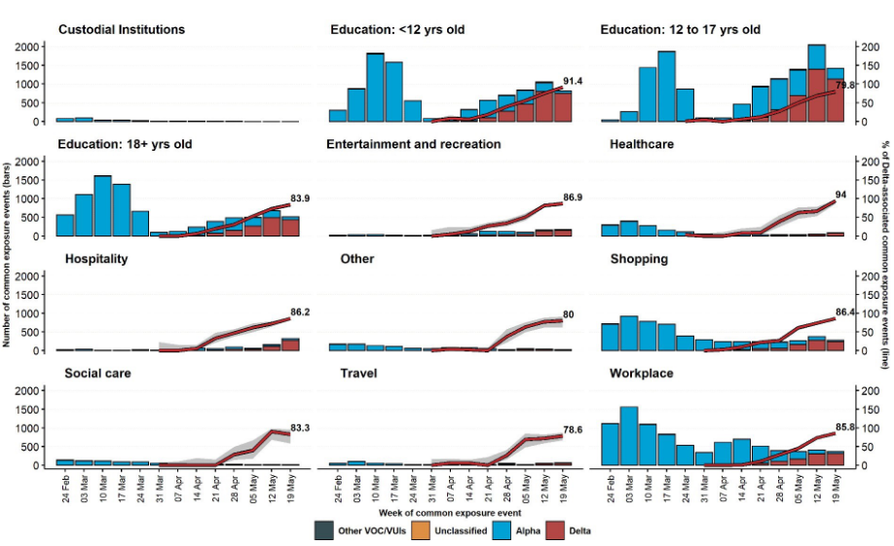
Delta-Variante (B.1.612.2) und Alter (UK)
Keine direkten Daten zu Altersverteilung im Vergleich zu wt oder Alpha
Contact tracing Daten zeigen Dominanz der Delta Variante in Expositionen verschiedener Altersgruppen
Verdopplungszeit von S-gen positiven Fällen (ǂ Alpha-Variante) in allen Altersgruppen: 7 Tage
Notes:
15. Technical briefing: https://assets.publishing.service.gov.uk/government/uploads/system/uploads/attachment_data/file/993198/Variants_of_Concern_VOC_Technical_Briefing.pdf

Slide 9
Delta-Variante (B.1.612.2) und Impfung (UK)
Impfeffektivität gegen Hospitalisierung (Preprint PHE)
BioNTech 96% nach 2. Dosis, 94% nach 1. Dosis
AstraZeneca 92% nach 2. Dosis, 72% nach 1. Dosis
Impfeffektivität gegen symptomatische Erkrankung
Impfeffektivität gg sympt. Erkrankung ohne 2. Dosis 17% geringer als bei Alpha-Variante Impfeffektivität 14 Tage nach 2. Dosis hoch (80,8%)
Unter 35 714 NHS healthcare worker (Impfquote 95%) kein Anstieg positiver PCR Tests
Notes:
Risk assessment vom 10.06.2021: https://assets.publishing.service.gov.uk/government/uploads/system/uploads/attachment_data/file/992981/10_June_2021_Risk_assessment_for_SARS-CoV-2_variant_DELTA.pdf
Risk assessment framework: https://assets.publishing.service.gov.uk/government/uploads/system/uploads/attachment_data/file/988614/Risk_assessment_framework_for_SARS-CoV-2_variants_20210521.pdf
15. Technical briefing: https://assets.publishing.service.gov.uk/government/uploads/system/uploads/attachment_data/file/993198/Variants_of_Concern_VOC_Technical_Briefing.pdf
14. Technical briefing: https://assets.publishing.service.gov.uk/government/uploads/system/uploads/attachment_data/file/991343/Variants_of_Concern_VOC_Technical_Briefing_14.pdf
Impfeffektivität Preprint vom 14.6.2021: https://www.gov.uk/government/news/vaccines-highly-effective-against-hospitalisation-from-delta-variant
Household transmission: https://khub.net/documents/135939561/405676950/Increased+Household+Transmission+of+COVID-19+Cases+-+national+case+study.pdf/7f7764fb-ecb0-da31-77b3-b1a8ef7be9aa

Slide 10
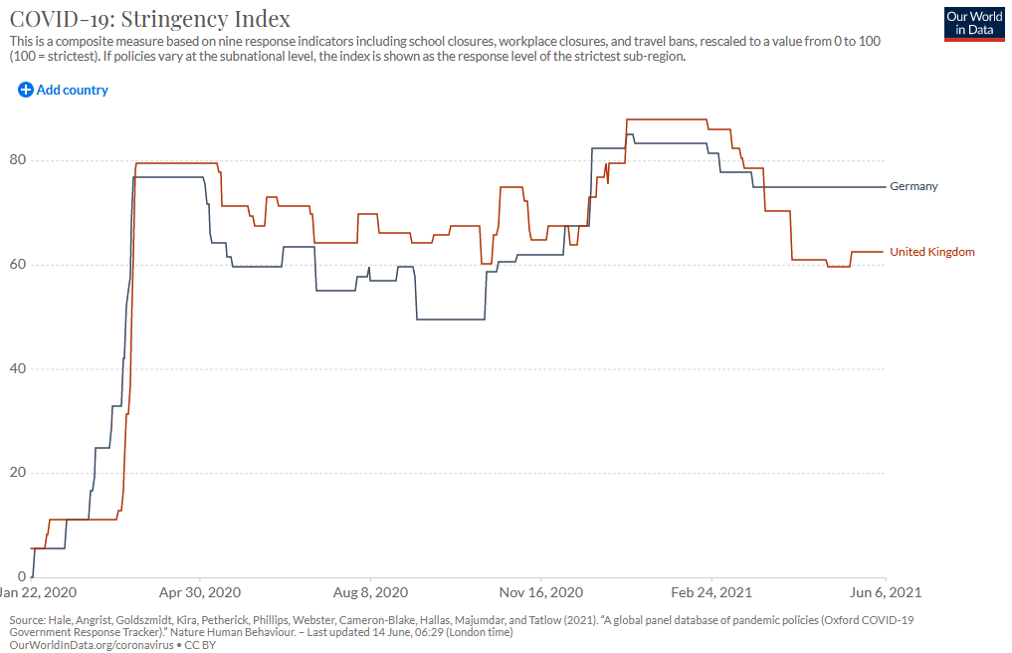
Maßnahmen im Vereinigten Königreich (UK)
Vergleich Maßnahmen DE und UK:

